Slide 1

Doskonalenie trenerów wspomagania oświaty
Kompetencje matematyczno – przyrodnicze
II poziom edukacyjny (klasy IV – VIII)

Slide 2

Zjazd 2
DZIEŃ 1
DOSKONALENIE TRENERÓW WSPOMAGANIA OŚWIATY POWR.02.10.00-00-7015/17

Slide 3
DOSKONALENIE TRENERÓW WSPOMAGANIA OŚWIATY POWR.02.10.00-00-7015/17
BINGO!
https://pixabay.com

Slide 4
DOSKONALENIE TRENERÓW WSPOMAGANIA OŚWIATY POWR.02.10.00-00-7015/17
PROGRAM PIERWSZEGO DNIA SZKOLENIA
Tematyka:
Proces uczenia się a rozwój kompetencji kluczowych
od nieświadomej niekompetencji do nieświadomej kompetencji
rozwój umiejętności prostych i złożonych na przykładzie taksonomii Blooma
Czynniki wpływające na proces uczenia się
Środowiska edukacyjne sprzyjające uczeniu się
Proces uczenia się drogą do kształtowania i rozwijania kompetencji kluczowych uczniów
Strategie nauczania/uczenia się oraz formy pracy służące rozwojowi kompetencji matematyczno-przyrodniczych uczniów na II etapie edukacyjnym

Slide 5
DOSKONALENIE TRENERÓW WSPOMAGANIA OŚWIATY POWR.02.10.00-00-7015/17
MODUŁ IV
Proces uczenia się a rozwój kompetencji kluczowych

Slide 6
DOSKONALENIE TRENERÓW WSPOMAGANIA OŚWIATY POWR.02.10.00-00-7015/17
UCZENIE SIĘ TO .... ?
Kula śniegowa

Slide 7
DOSKONALENIE TRENERÓW WSPOMAGANIA OŚWIATY POWR.02.10.00-00-7015/17
„Uczenie się̨ jest to proces,
w którym na drodze poznania, doświadczenia i ćwiczenia powstają̨ nowe struktury wiedzy, umiejętności, nawyki
i postawy, czyli dokonuje się̨ zmiana”.
Kamila Witerska

Slide 8
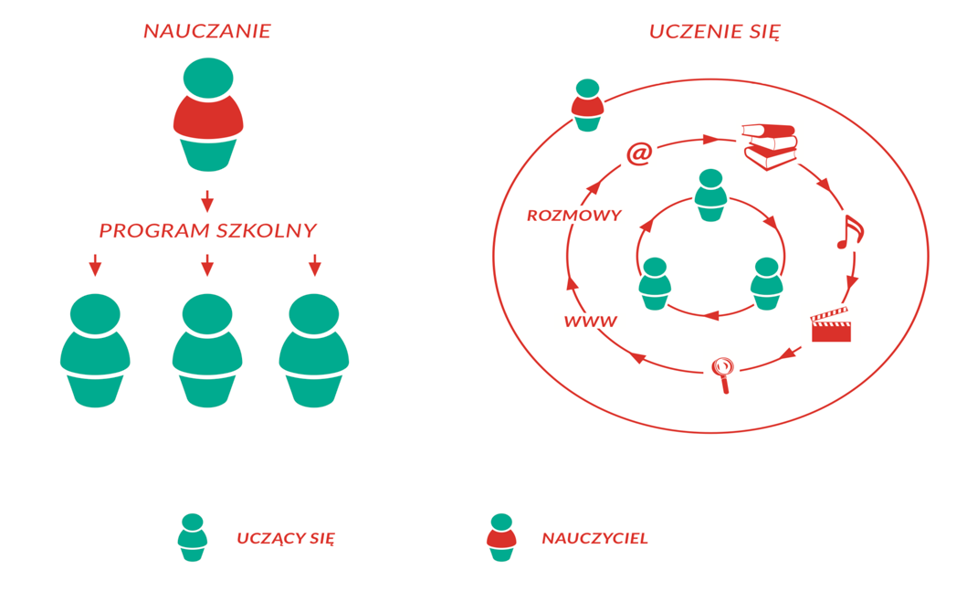
DOSKONALENIE TRENERÓW WSPOMAGANIA OŚWIATY POWR.02.10.00-00-7015/17
Nauczanie, a uczenie się

Slide 9
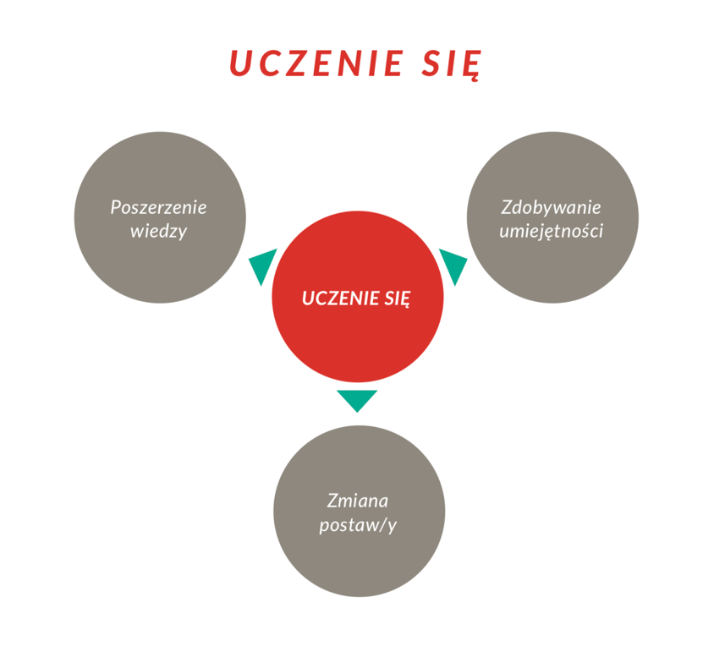
DOSKONALENIE TRENERÓW WSPOMAGANIA OŚWIATY POWR.02.10.00-00-7015/17
Notes:
Uczenie się jest naturalną, stale towarzyszącą nam umiejętnością, a w obecnych czasach stało się także konieczne, by móc zrealizować się w życiu zarówno zawodowym, jak i prywatnym. uczenie się jest aktem lub procesem, poprzez który zachodzą zmiany w zachowaniach, wiedzy, umiejętnościach i postawach
Aby się czegoś nauczyć, na ogół niezbędne jest połączenie tych trzech elementów. Nie sposób jazdy na nartach opanować poprzez przeczytanie książki (wiedza), a również opanowanie umiejętności nie jest wystarczające, jeśli nie towarzyszy mu właściwa postawa (np. gotowość do zjechania ze stoku). Uczenie się w naturalny sposób niesie za sobą zmianę, ponieważ nowa wiedza, umiejętności i postawy modyfikują lub wzbogacają te, które do tej pory mieliśmy.

Slide 10
DOSKONALENIE TRENERÓW WSPOMAGANIA OŚWIATY POWR.02.10.00-00-7015/17
Aby móc się̨ rozwijać i dotrzymać tempa zmianom, niezbędna jest umiejętność́ uczenia się, którą Komisja Europejska uznała za jedną
z ośmiu kompetencji kluczowych.
Umiejętność uczenia się oznacza miedzy innymi świadomość tego,
w jaki sposób się uczymy oraz jaki mamy potencjał i potrzeby
w tym zakresie.

Slide 11
DOSKONALENIE TRENERÓW WSPOMAGANIA OŚWIATY POWR.02.10.00-00-7015/17
Umiejętność uczenia się uważana jest przez niektórych
za najważniejszą z kluczowych kompetencji – METAKOMPETENCJA,
ponieważ wiedząc, w jaki sposób się uczymy i czego potrzebujemy, aby osiągnąć sukces w tym zakresie, możemy efektywnie
rozwijać pozostałe kompetencje.

Slide 12
DOSKONALENIE TRENERÓW WSPOMAGANIA OŚWIATY POWR.02.10.00-00-7015/17
UMIEJĘTNOŚĆ UCZENIA SIĘ
WIEDZA | UMIEJĘTNOŚCI | POSTAWY
Świadomość: własnych potrzeb związanych z uczeniem się, własnych preferowanych strategii uczenia się, silnych i słabych stron własnych umiejętności i kwalifikacji, własnego procesu uczenia się. | identyfikacja dostępnych możliwości, organizowanie własnego procesu uczenia się, pokonywanie przeszkód w celu osiągnięcia sukcesu w uczeniu się, korzystanie ze wsparcia i wskazówek, konsekwentne i wytrwałe uczenie się. | wiara we własne możliwości w uczeniu się i osiągnięciu sukcesu, nastawienie na rozwiązanie problemu, korzystanie z wcześniejszych doświadczeń, ciekawość w poszukiwaniu możliwości uczenia się, chęć wykorzystania doświadczeń z życia i uczenia się, motywacja.

Slide 13
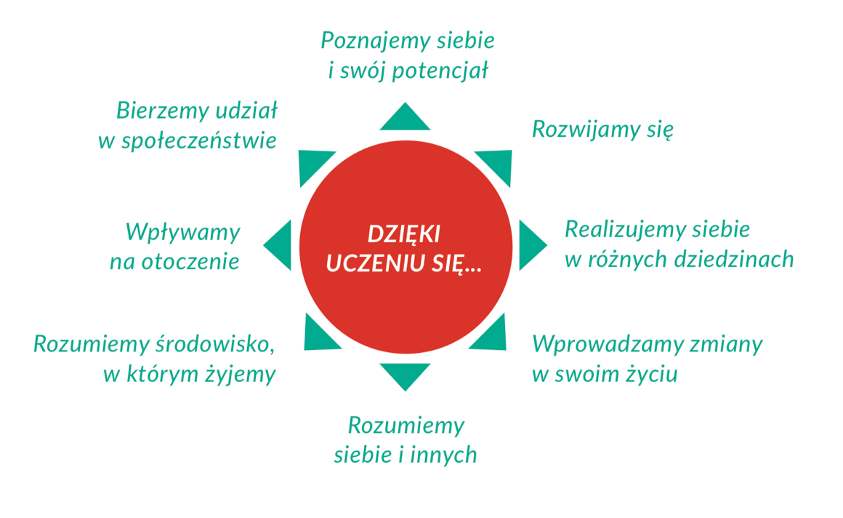
DOSKONALENIE TRENERÓW WSPOMAGANIA OŚWIATY POWR.02.10.00-00-7015/17
Co daje nam umiejętność uczenia się?
Notes:
Człowiek, stale ucząc się i odkrywając nowe rzeczy, przekształca świat wokół siebie i poszerza obszary swojego wpływu. Wraz z możliwością zmieniania rzeczywistości zdol- ność uczenia się daje też człowiekowi szansę osobistego rozwoju – to dzięki niej poznajemy siebie, odkrywamy nasze talenty i pasje oraz rozwijamy swój potencjał w różnych dziedzinach życia. Z drugiej strony zdolność ta pomaga nam także zrozumieć nasze otoczenie i znaleźć w nim swoje miejsce.

Slide 14
DOSKONALENIE TRENERÓW WSPOMAGANIA OŚWIATY POWR.02.10.00-00-7015/17
Czego się ostatnio nauczyłam/nauczyłem?

Slide 15
DOSKONALENIE TRENERÓW WSPOMAGANIA OŚWIATY POWR.02.10.00-00-7015/17
Dlaczego świadomość 4 faz uczenia się jest ważna
w procesie nauczania/uczenia się?
NN
ŚN
ŚK
NK

Slide 16
DOSKONALENIE TRENERÓW WSPOMAGANIA OŚWIATY POWR.02.10.00-00-7015/17
Do czego służą cele edukacyjne, jakie są ich funkcje?

Slide 17
DOSKONALENIE TRENERÓW WSPOMAGANIA OŚWIATY POWR.02.10.00-00-7015/17
CELE EDUKACYJNE
kierunkowskazy,
świadomie założone skutki, które chcemy osiągnąć w procesie kształcenia,
działania, które mają doprowadzić do danego stanu rzeczy

Slide 18
DOSKONALENIE TRENERÓW WSPOMAGANIA OŚWIATY POWR.02.10.00-00-7015/17
Znaczenie celów kształcenia w procesie edukacyjnym.
stanowią podstawowy czynnik wyznaczający rozwiązania innych elementów procesu kształcenia,
są wyznacznikiem doboru i układu treści kształcenia, podstawowym kryterium
w doborze metod, form organizacyjnych i środków dydaktycznych,
stanowią podstawę planowania i organizowania działań uczestników procesu kształcenia,
są kryterium oceny efektywności procesu dydaktycznego.

Slide 19
DOSKONALENIE TRENERÓW WSPOMAGANIA OŚWIATY POWR.02.10.00-00-7015/17
Klasyfikacje celów kształcenia.
TAKSONOMIA CELÓW WEDŁUG:
W. Okonia | B. Niemierki | B.S. Blooma
Wiadomości o faktach i zależnościach między nimi Rozwiązywanie zagadnień teoretycznych i praktycznych Samodzielne dokonywanie oceny Samodzielne stosowanie wiedzy w nowych sytuacjach. | I. Wiadomości: 1) zapamiętywanie wiadomości 2) zrozumienie wiadomości II. Umiejętności: 3) stosowanie wiadomości w sytuacjach typowych (znanych) 4) stosowanie wiadomości w sytuacjach problemowych (nowych, nieznanych) | I. Wiedza (wiadomości) – znajomość faktów, terminologii, znaków konwencjonalnych, klasyfikacji, pojęć ogólnych, teorii, zasad, praw, II. Rozumienie – transfer, interpretacja, ekstrapolacja – wnioskowanie o całej grupie na podstawie wyników badań dotyczących tylko części, III. Zastosowanie – metod, reguł, pojęć ogólnych IV. Analiza – umiejętność dokonywania podziału całości na elementy, ustalania hierarchii tych elementów i stosunków między nimi, analiza elementów, i stosunków między nimi. V. Synteza – tworzenie całości z danych elementów w celu uzyskania nowej struktury, wytworzenie własnego dzieła, opracowanie planu działania, stworzenie obrazu całości na podstawie częściowych danych. VI. Ewaluacja – ocena na podstawie kryteriów wewnętrznych i zewnętrznych.

Slide 20
DOSKONALENIE TRENERÓW WSPOMAGANIA OŚWIATY POWR.02.10.00-00-7015/17
Cele kształcenia - podstawa programowa
Praca w grupach przedmiotowych

Slide 21
DOSKONALENIE TRENERÓW WSPOMAGANIA OŚWIATY POWR.02.10.00-00-7015/17
Podmiotowość ucznia w procesie uczenia się
Rozmowa w parach

Slide 22
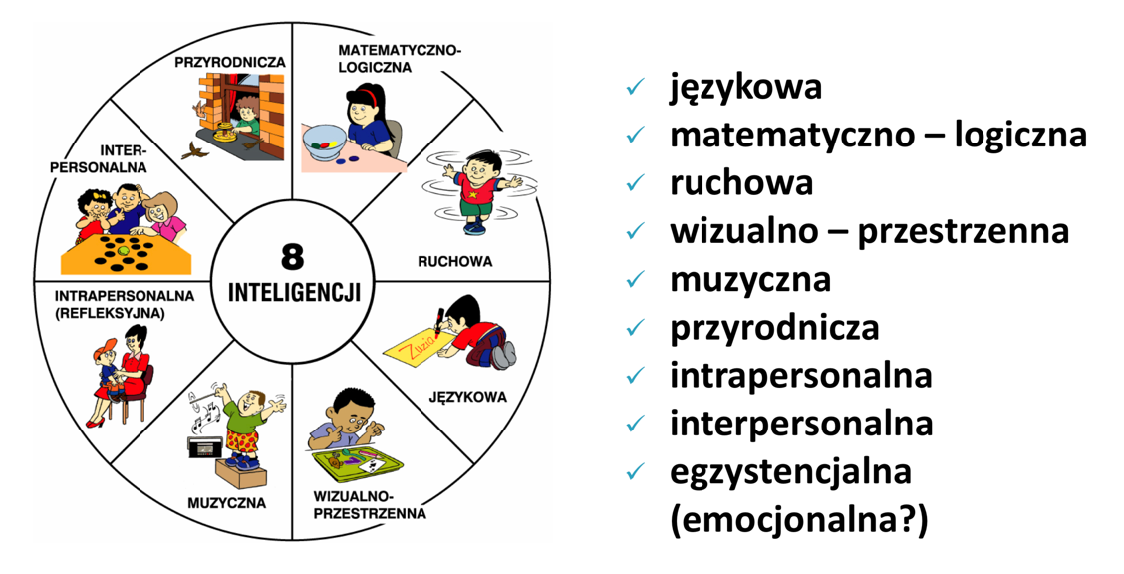
DOSKONALENIE TRENERÓW WSPOMAGANIA OŚWIATY POWR.02.10.00-00-7015/17
W jaki sposób można organizować zajęcia na przedmiotach matematyczno - przyrodniczych,
aby rozwijać poszczególne typy inteligencji?

Slide 23
DOSKONALENIE TRENERÓW WSPOMAGANIA OŚWIATY POWR.02.10.00-00-7015/17
Style uczenia się uczniów.
Test preferencji

Slide 24
DOSKONALENIE TRENERÓW WSPOMAGANIA OŚWIATY POWR.02.10.00-00-7015/17
Nadbudowywanie i porządkowanie wiedzy
Refleksje uczestników

Slide 25
DOSKONALENIE TRENERÓW WSPOMAGANIA OŚWIATY POWR.02.10.00-00-7015/17
Co Cię motywuje do działania?
Co może być takim motywatorem dla uczniów?

Slide 26
DOSKONALENIE TRENERÓW WSPOMAGANIA OŚWIATY POWR.02.10.00-00-7015/17
MOTYWY UCZENIA SIĘ

Slide 27

DOSKONALENIE TRENERÓW WSPOMAGANIA OŚWIATY POWR.02.10.00-00-7015/17
W jaki sposób emocje mogą pozytywnie i negatywnie wpływać na uczenie się?

Slide 28
DOSKONALENIE TRENERÓW WSPOMAGANIA OŚWIATY POWR.02.10.00-00-7015/17
Metoda 5Q
motywacja i emocje w przebiegu procesu uczenia
Co zacząć robić?
Co przestać robić?
Czego robić mniej?
Czego robić więcej?
Co robić inaczej?

Slide 29
DOSKONALENIE TRENERÓW WSPOMAGANIA OŚWIATY POWR.02.10.00-00-7015/17
Przykładowe techniki ułatwiające zapamiętywanie

Slide 30
DOSKONALENIE TRENERÓW WSPOMAGANIA OŚWIATY POWR.02.10.00-00-7015/17
Zaproponuj ciekawy początek zajęć skupiający uwagę
i zachęcający do dalszej pracy

Slide 31
DOSKONALENIE TRENERÓW WSPOMAGANIA OŚWIATY POWR.02.10.00-00-7015/17
Co może ograniczać naszą zdolność do przyswajania informacji?

Slide 32
DOSKONALENIE TRENERÓW WSPOMAGANIA OŚWIATY POWR.02.10.00-00-7015/17
Środowiska edukacyjne sprzyjające uczeniu się
Dyskusja metodą 6 kapeluszy

Slide 33
DOSKONALENIE TRENERÓW WSPOMAGANIA OŚWIATY POWR.02.10.00-00-7015/17
Metody pracy nauczyciela

Slide 34
DOSKONALENIE TRENERÓW WSPOMAGANIA OŚWIATY POWR.02.10.00-00-7015/17
Wybrane sposoby indywidualizacji nauczania

Slide 35
DOSKONALENIE TRENERÓW WSPOMAGANIA OŚWIATY POWR.02.10.00-00-7015/17
Organizacja przestrzeni szkolnej

Slide 36
DOSKONALENIE TRENERÓW WSPOMAGANIA OŚWIATY POWR.02.10.00-00-7015/17
Teza do dyskusji
Posiadając wiedzę o przebiegu procesu uczenia się
i jego monitorowaniu osoba wspomagająca szkołę może ją wykorzystać do budowania skutecznej diagnozy pracy szkoły i wdrażania zmian w placówce.

Slide 37
DOSKONALENIE TRENERÓW WSPOMAGANIA OŚWIATY POWR.02.10.00-00-7015/17
MODUŁ V
Strategie nauczania/uczenia się oraz formy pracy służące rozwojowi kompetencji matematyczno-przyrodniczych uczniów na II etapie edukacyjnym

Slide 38
DOSKONALENIE TRENERÓW WSPOMAGANIA OŚWIATY POWR.02.10.00-00-7015/17
Strategie nauczania/uczenia się sprzyjające kształtowaniu kompetencji
matematyczno-przyrodniczych
Wprowadzenie

Slide 39
DOSKONALENIE TRENERÓW WSPOMAGANIA OŚWIATY POWR.02.10.00-00-7015/17
Podsumowanie 1 dnia
opisuję przebieg procesu uczenia się̨;
określam czynniki wpływające na efektywność́ procesu uczenia się,
uzasadniam znaczenie relacji między uczniem a nauczycielem w procesie uczenia się̨;
identyfikuję czynniki związane z pracą szkoły, które sprzyjają procesom uczenia się̨;
wskazuję związek procesu uczenia się̨ z kształtowaniem kompetencji kluczowych uczniów;
łączę wiedzę na temat uczenia się̨ z wiedzą dotyczącą procesowego wspomagania szkół.

